Slide 1
Chapitre 5 OSPF à zone unique à accès multiple
Module: IPNet Routing
3ème Année
2021/2022

Slide 2
Objectifs
Définir le principe du protocole OSPF à zone unique à accès multiple
Expliquer le fonctionnement du protocole OSPF à zone unique à accès multiple (Election DR/BDR/DRother, router ID)
Appliquer la configuration du protocole OSPF dans une topologie à accès multiple

Slide 3
Plan
OSPF à zone unique à accès multiple
Types de routeurs OSPF
Processus d’élection DR/BDR
Priorité OSPF

Slide 4
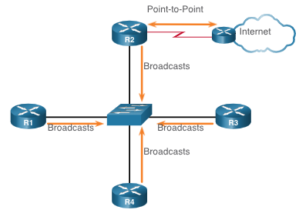
OSPF à accès multiple
OSPF peut être implémenté dans un réseau à accès multiple
Un réseau à accès multiple : plusieurs routeurs sont interconnectés sur un même réseau.
Dans ce type de réseau, un seul routeur contrôle la distribution des LSAs. Ce routeur doit être déterminé par l'administrateur réseau.
‹#›

Slide 5
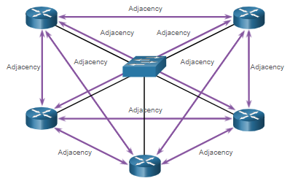
Défis des réseaux à accès multiple
Défis OSPF dans les réseaux à accès multiple | Description
Création de contiguïtés multiple (liens de voisinage) | Les réseaux Ethernet peuvent potentiellement interconnecter de nombreux routeurs OSPF en créant de nombreuses contiguïtés avec chaque routeur Utiliser la formule n*(n-1) / 2 pour calculer le nombre d'adjacences requises pour un nombre quelconque de routeurs (n) sur un réseau à accès multiple
Inondation extensive des LSAs | Les routeurs à état de liens inondent le réseau avec leurs paquets LSA lorsque OSPF est initialisé, ou lorsqu'il y a un changement dans la topologie Cette inondation peut devenir excessive
n | n (n-1)/2
4 | 6
5 | 10
10 | 45
20 | 190
50 | 1225

Slide 6
Types de Routeurs OSPF
Dans les réseaux à accès multiple, OSPF choisit un DR et un BDR
Le DR (Designated Router) est un routeur responsable de la collecte et de la distribution des LSAs envoyées et reçues. Il utilise l'adresse IPv4 multicast 224.0.0.5 (désigne tous les routeurs OSPF)
Un BDR (Backup Designated Router) est un routeur sélectionné en cas de panne du routeur DR. Le BDR écoute passivement et maintient une relation de voisinage avec tous les routeurs. Lorsque le DR arrête de produire des paquets Hello, le BDR se désigne automatiquement comme DR.
Tous les autres routeurs deviennent un DROTHER (un routeur qui n'est ni DR ni BDR)
Les DROTHER utilisent l'adresse à accès multiple 224.0.0.6 (désigne tous les routeurs DR) pour envoyer les paquets OSPF au DR et au BDR uniquement.

Slide 7
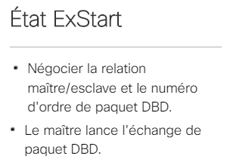
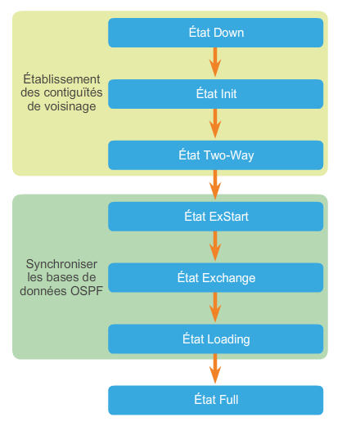
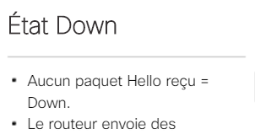
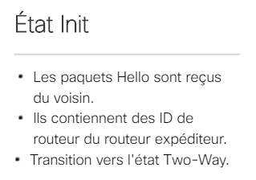
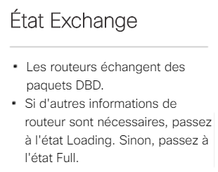
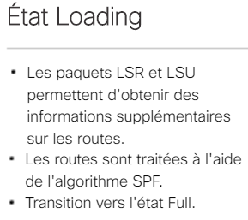
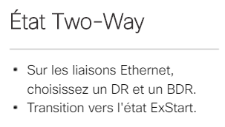
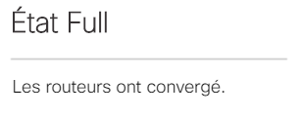
États opérationnels OSPF

Slide 8
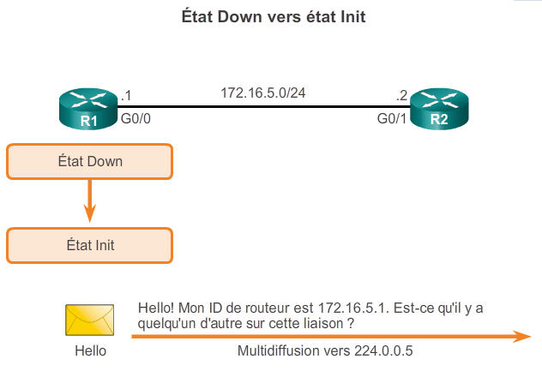
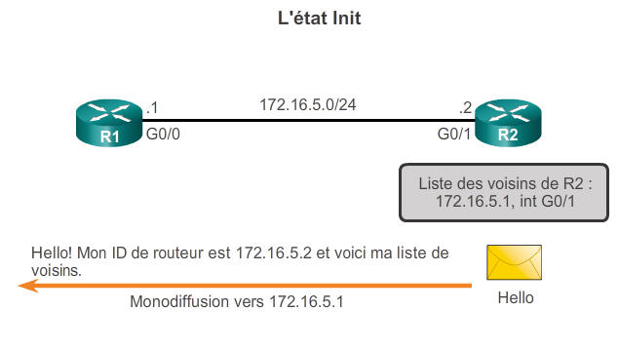
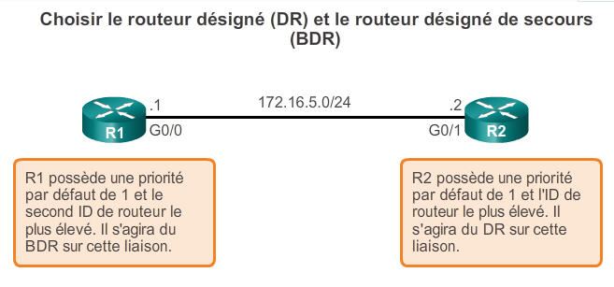
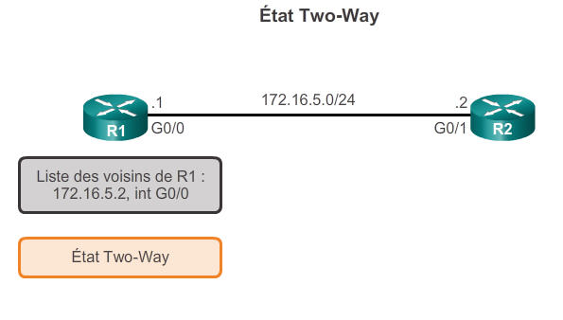
Établissement des contiguïtés de voisinage
1
2
4
3

Slide 9
Processus d'élection DR/BDR (1/3)
La sélection du DR et du BDR est basée sur les critères suivants, dans l'ordre indiqué:
1. Les routeurs du réseau choisissent le routeur ayant la priorité d'interface la plus élevée comme étant le DR
Le routeur ayant la deuxième priorité d'interface la plus élevée est choisi comme BDR
La priorité est un nombre compris entre 0 et 255 (priorité par défaut=1)
2. Si les priorités d'interface sont égales, c'est le routeur dont l'ID est le plus élevé qui est choisi comme DR
Le routeur ayant le deuxième ID le plus élevé est choisi comme BDR
Notes:
-Le processus de sélection a lieu dès que le premier routeur avec une interface OSPF devient actif sur le réseau actif. Si certains routeurs du réseau n'ont pas fini de démarrer, il est possible qu'un routeur avec un ID de routeur plus bas devienne le DR.
-L'ajout d'un nouveau routeur ne déclenche pas un nouveau choix.

Slide 10
Processus d'élection DR/BDR (2/3)
Une fois le DR est choisi, ce routeur reste le DR jusqu'à ce que l'un des événements suivants se produise:
Le DR échoue
Le processus OSPF exécuté sur le DR échoue ou s'arrête
L'interface à accès multiple sur le DR échoue ou est désactivée
Les élections DR et BDR ne sont pas préemptives:
Si un nouveau routeur avec une priorité plus élevée est ajouté au réseau après l'élection du DR, le routeur nouvellement ajouté ne prend pas le rôle de DR ou de BDR car ces rôles ont déjà été attribués
Si le DR échoue, le BDR est automatiquement promu DR même si un autre DROTHER avec une priorité ou un ID de routeur plus élevé est ajouté au réseau après l'élection initiale DR/BDR
Une fois qu'un BDR est promu en DR, une nouvelle élection de BDR a lieu et le DROTHER ayant la priorité ou l'ID de routeur la plus élevée est élu comme nouveau BDR

Slide 11
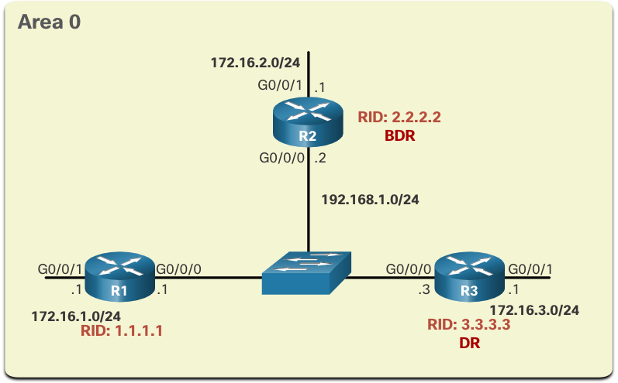
Processus d'élection DR/BDR (3/3)
Exemple:
OSPF a sélectionné automatiquement un DR et un BDR
Les routeurs sont configurés avec la priorité par défaut.
R3 a été sélectionné comme DR car son ID de routeur est 3.3.3.3, donc le plus élevé de ce réseau
R2 est le BDR car son ID de routeur vient en deuxième position dans ce réseau
R1 est un DROTHER
Topologie de référence OSPF à accès multiple

Slide 12
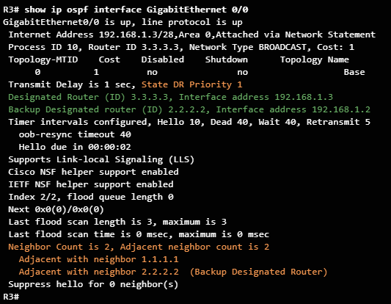
Vérification des rôles du routeur
Pour vérifier les rôles du routeur OSPF, on utilise la commande show ip ospf interface
R3 est le DR, avec une priorité par défaut égale à 1
Le DR est R3, avec l'ID 3.3.3.3, à l'adresse IPv4 192.168.1.3/28, tandis que le BDR est R2, avec l'ID 2.2.2.2, à l'adresse IPv4 192.168.1.2
R3 comporte deux contiguïtés, l'une avec un voisin dont l'ID de routeur est 1.1.1.1 (R1) et l'autre avec le BDR

Slide 13
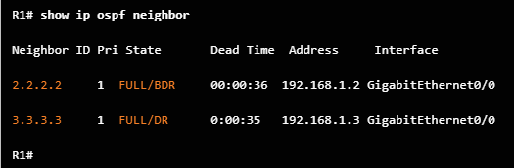
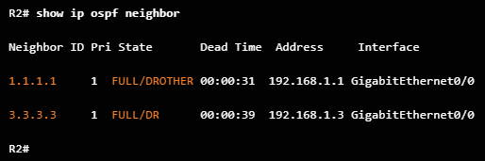
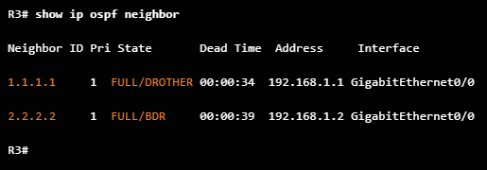
Vérification des contiguïtés
Pour vérifier les contiguïtés OSPF, on utilise la commande show ip ospf neighbor
Les routeurs peuvent être dans les états suivants:
FULL/DROTHER: il s'agit d'un routeur DR ou BDR qui est entièrement contigu avec un routeur non DR ou BDR
FULL/DR: le routeur est entièrement contigu avec le DR voisin indiqué
FULL/BDR: le routeur est entièrement contigu avec le BDR voisin indiqué
2-WAY/DROTHER: Le routeur non-DR ou non-BDR a une relation de voisinage avec un autre routeur non-DR ou non-BDR.
L'état normal d'un routeur OSPF est généralement FULL. Si un routeur reste bloqué dans un autre état, cela indique des problèmes dans l'établissement des contiguïtés. La seule exception est l'état 2-WAY, qui est normal sur un réseau de diffusion à accès multiple.
Notes:
FULL/DROTHER:Ces deux voisins peuvent échanger des paquets Hello, des mises à jour, des demandes, des réponses et des accusés de réception.
FULL/DR:Ces deux voisins peuvent échanger des paquets Hello, des mises à jour, des demandes, des réponses et des accusés de réception
FULL/BDR:Ces deux voisins peuvent échanger des paquets Hello, des mises à jour, des demandes, des réponses et des accusés de réception.
2-WAY/DROTHER:Ces deux voisins échangent des paquets Hello.

Slide 14
Priorité OSPF (1/2)
Au lieu de se baser sur l'ID de routeur, il vaut mieux contrôler la sélection au moyen des priorités d'interfaces. Cela permet également à un routeur d'être DR dans un réseau et DROther dans un autre
La priorité d'une interface peut être configurée à l'aide de la commande
(config-if)# ip ospf priority value où 0<= value <=255
Un routeur avec « priorité=0 » ne devient jamais un DR ou un BDR
Plus la valeur de la priorité est élevée, plus le routeur est susceptible de devenir le DR ou le BDR sur l'interface

Slide 15
Priorité OSPF (2/2)
Modifier la valeur de la priorité sur une interface de 1 à une valeur plus élevée permettrait au routeur de devenir un routeur DR ou BDR lors de la prochaine élection
Les changements de priorité ne prennent pas automatiquement effet car les DR et BDR sont déjà élus
Pour forcer une élection, on utilise l'une des méthodes suivantes
Fermer les interfaces du routeur, puis réactiver-les en commençant par le DR souhaité, puis le BDR souhaité, et enfin tous les autres routeurs
Réinitialiser le processus OSPF à l'aide de la commande # clear ip ospf process sur tous les routeurs

Slide 16

Fin Chapitre 5

